Slide 1

NGHIÊN CỨU FRAMEWORK ARACHNI TRONG DÒ QUÉT BẢO MẬT ỨNG DỤNG WEB
Giảng viên hướng dẫn: TS. Nguyễn Mạnh Thắng
Sinh viên thực hiện: Vũ Hồng Phúc AT160245
Đỗ Xuân Bảng AT160206

Slide 2
Chương I. Tổng quan về bảo mật ứng dụng web
Chương II. Tìm hiểu về công cụ Arachni
Chương III. Triển khai thực nghiệm

Slide 3
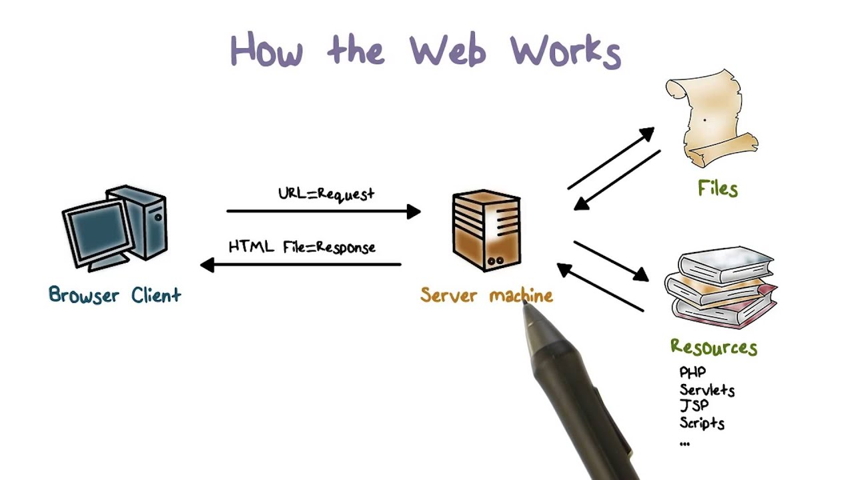
Chương I. Tổng quan về bảo mật ứng dụng web
1.1. Cách thức hoạt động của ứng dụng web

Slide 4
Chương I. Tổng quan về bảo mật ứng dụng web
1.1. Cách thức hoạt động của ứng dụng web
Người sử dụng gửi yêu cầu tới máy chủ web thông qua Internet.
Máy chủ web (web server) sẽ chuyển giao yêu cầu này đến máy chủ ứng dụng web phù hợp.
Máy chủ ứng dụng web (web application server) sẽ thực hiện những tác vụ được yêu cầu.
Máy chủ ứng dụng web gửi kết quả cho máy chủ web với thông tin đã yêu cầu hay dữ liệu đã xử lý.
Máy chủ web thực hiện phản hồi lại với máy khách thông tin được yêu cầu xuất hiện trên màn hình của người sử dụng

Slide 5
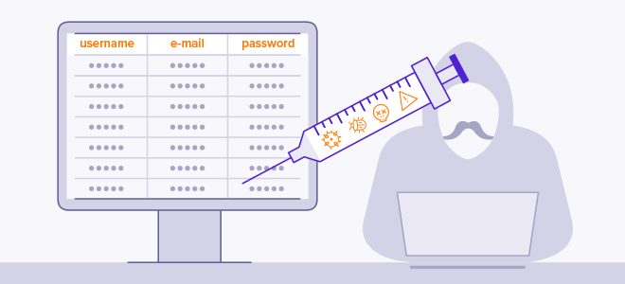
Chương I. Tổng quan về bảo mật ứng dụng web
1.2. Một số lỗ hổng bảo mật trong ứng dụng web
SQL injection

Slide 6
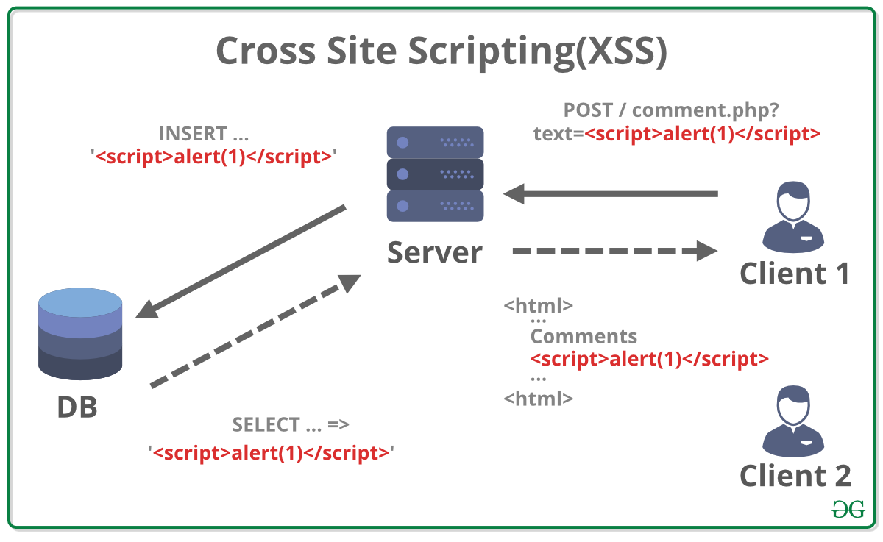
Chương I. Tổng quan về bảo mật ứng dụng web
1.2. Một số lỗ hổng bảo mật trong ứng dụng web
Cross Site Scripting

Slide 7
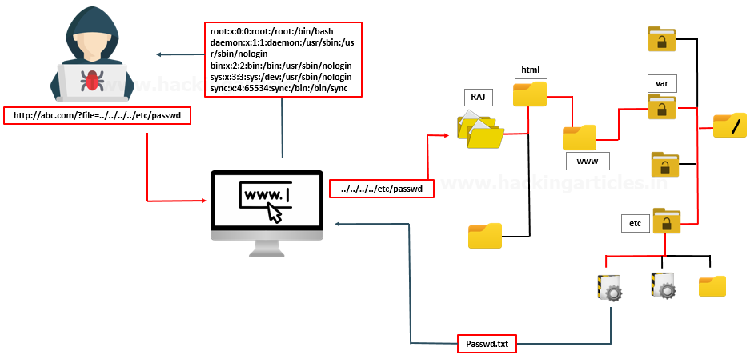
Chương I. Tổng quan về bảo mật ứng dụng web
1.2. Một số lỗ hổng bảo mật trong ứng dụng web
Path Traversal

Slide 8
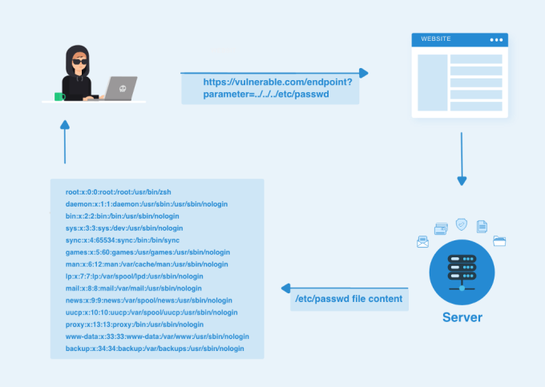
Chương I. Tổng quan về bảo mật ứng dụng web
1.2. Một số lỗ hổng bảo mật trong ứng dụng web
File Inclusion

Slide 9

Chương II. Tìm hiểu về công cụ arachni
2.1. Giới thiệu về Frame work Arachni
Tác giả: Tacos Laskos
Phát hành: 2012
Lần cập nhật cuối: 2017
Khai tử: 2020

Slide 10
Chương II. Tìm hiểu về công cụ arachni
2.1. Giới thiệu về Frame work Arachni
Một vài chức năng chính:
Hỗ trợ Cookie-jar/cookie-string
Cho phép tùy chỉnh header
Tự động phát hiện đăng xuất và đăng nhập lại trong quá trình quét
Phát hiện trang 404 tùy chỉnh
…

Slide 11
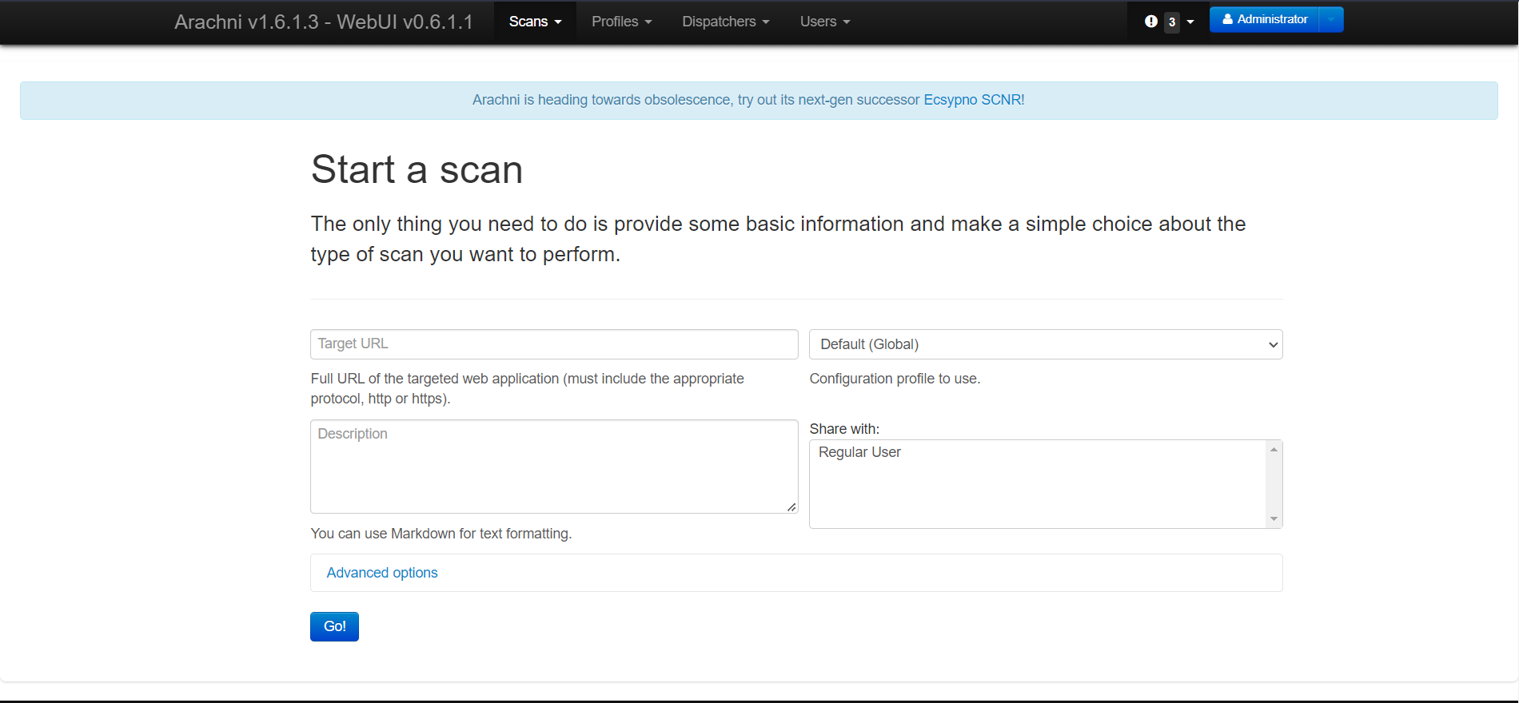
Chương II. Tìm hiểu về công cụ arachni
2.2 Giao diện và các chức năng
Scan

Slide 12
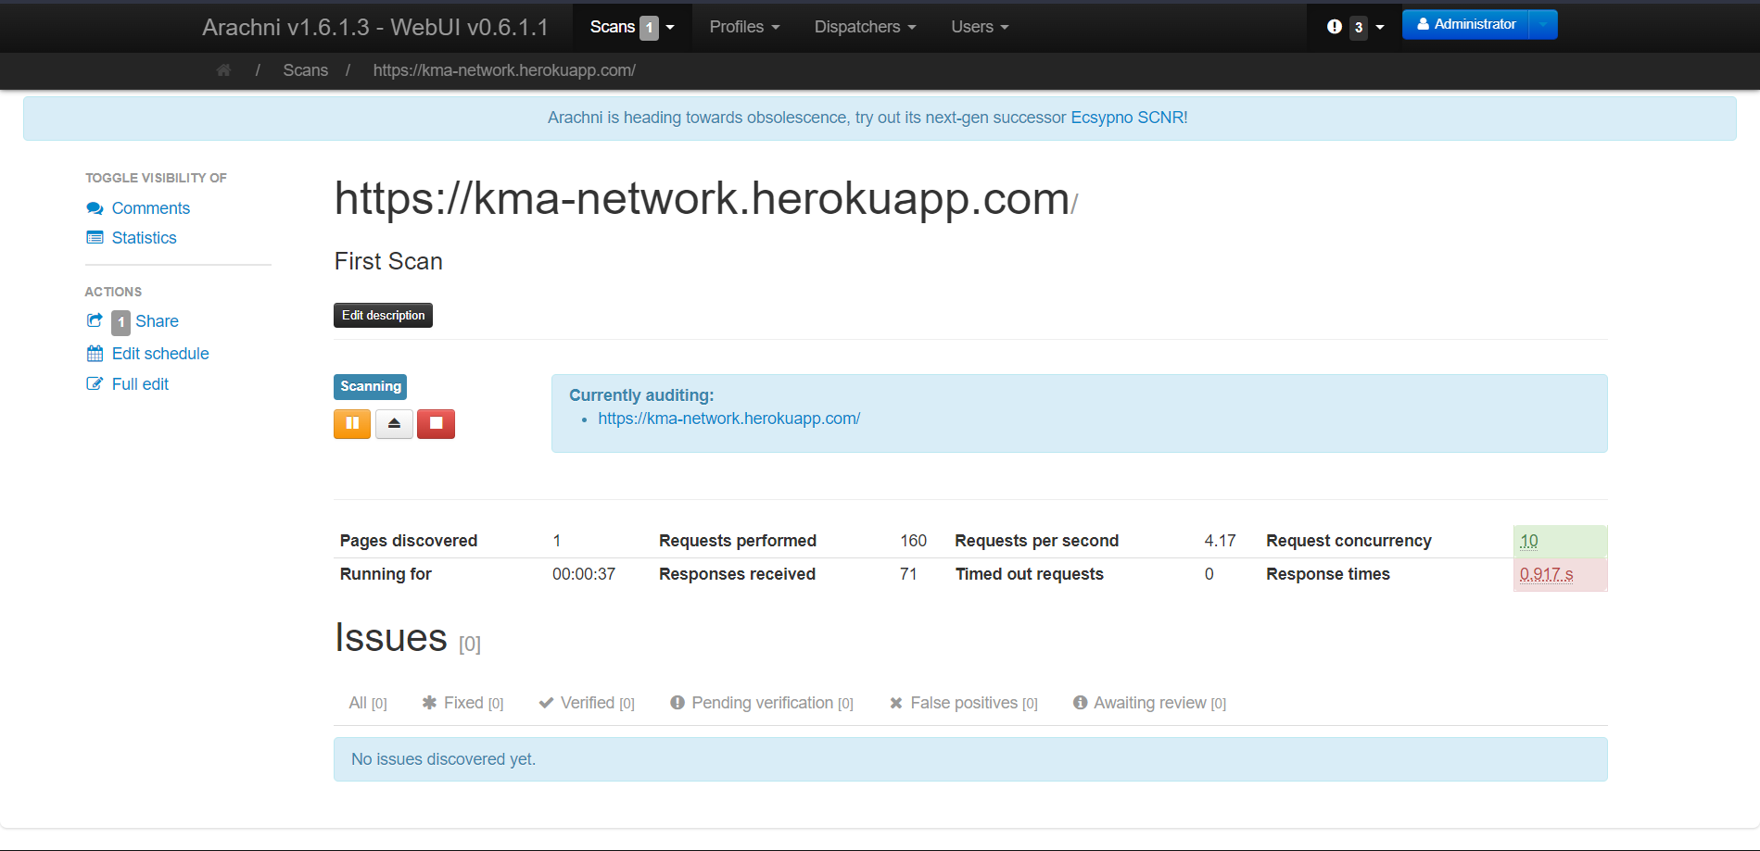
Chương II. Tìm hiểu về công cụ arachni
2.2 Giao diện và các chức năng
Scan

Slide 13
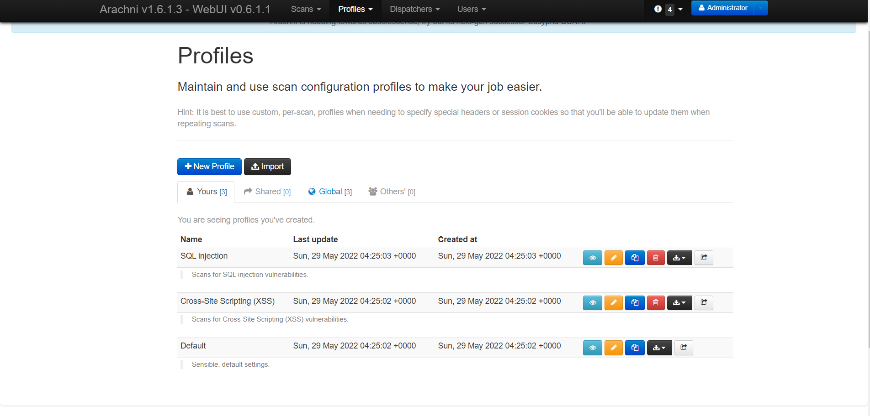
Chương II. Tìm hiểu về công cụ arachni
2.2 Giao diện và các chức năng
Profiles

Slide 14
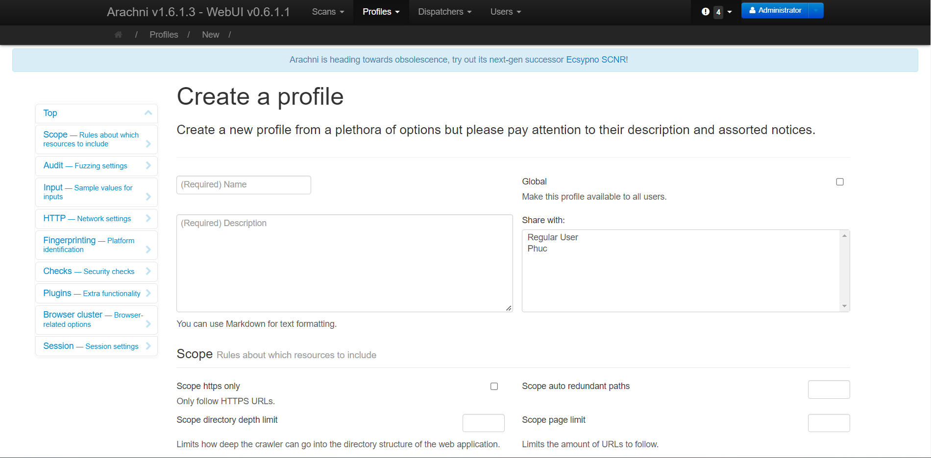
Chương II. Tìm hiểu về công cụ arachni
2.2 Giao diện và các chức năng
Profiles

Slide 15
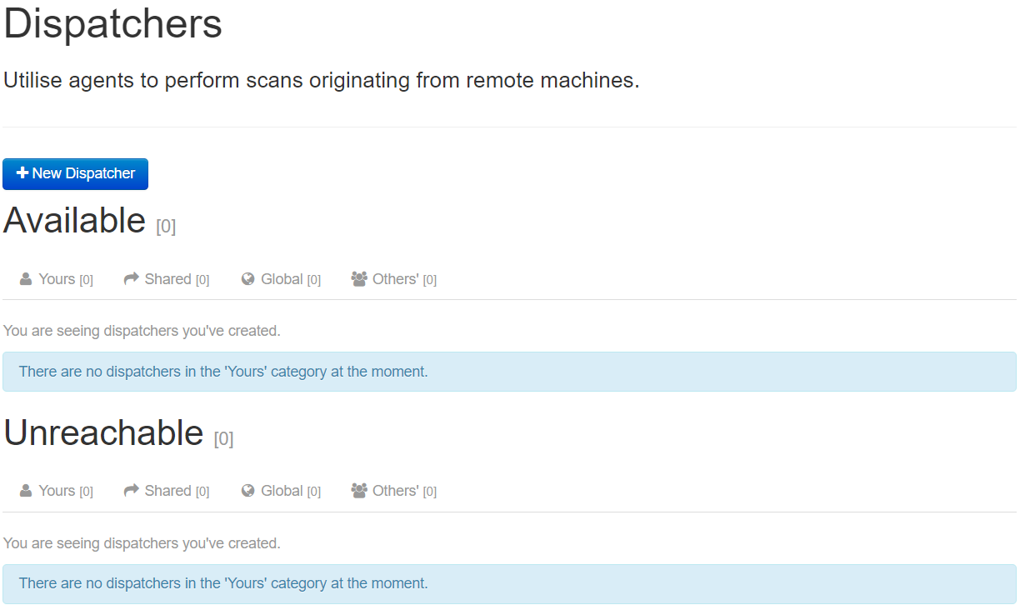
Chương II. Tìm hiểu về công cụ arachni
2.2 Giao diện và các chức năng
Dispatchers

Slide 16
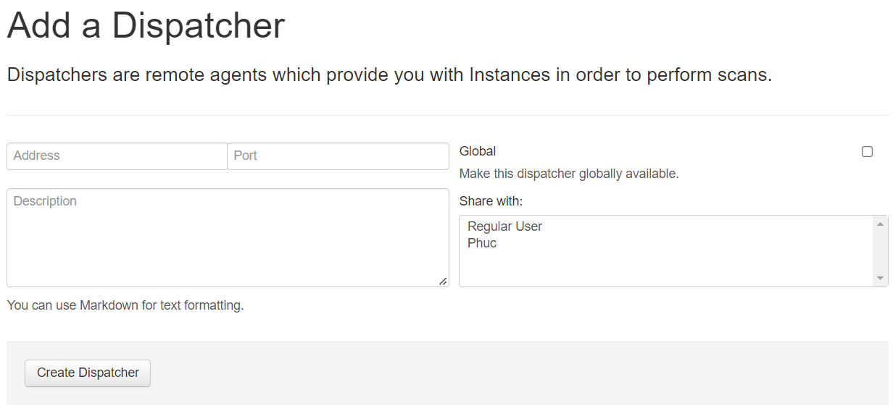
Chương II. Tìm hiểu về công cụ arachni
2.2 Giao diện và các chức năng
Dispatchers

Slide 17
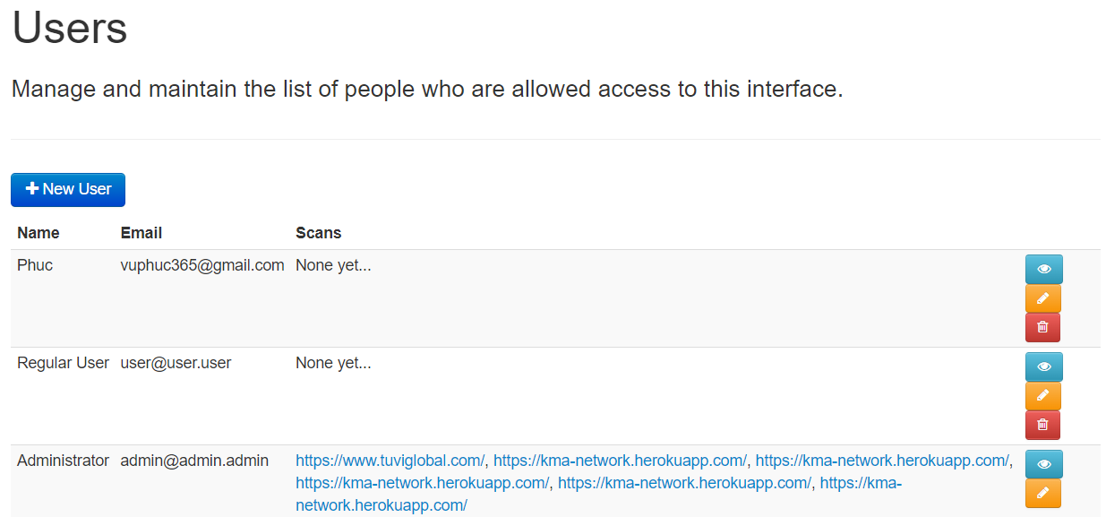
Chương II. Tìm hiểu về công cụ arachni
2.2 Giao diện và các chức năng
Users

Slide 18
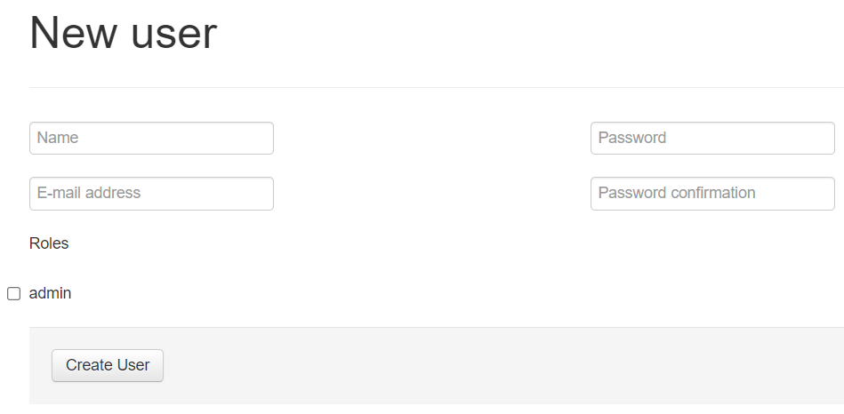
Chương II. Tìm hiểu về công cụ arachni
2.2 Giao diện và các chức năng
Users

Slide 19
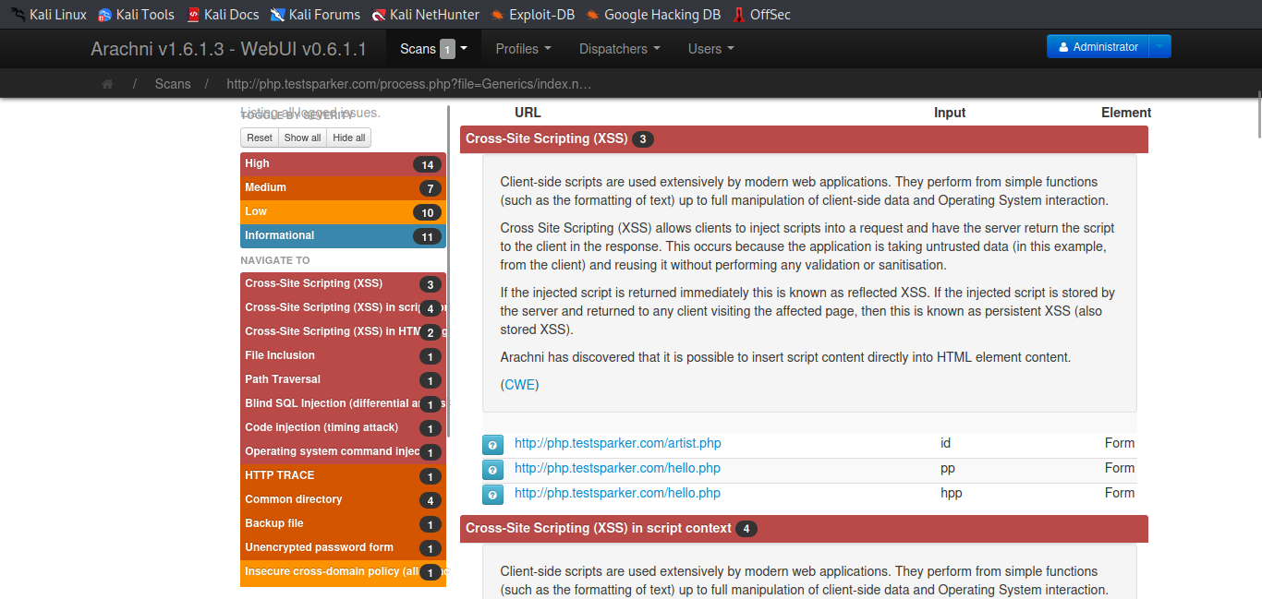
Chương III. Triển khai thực nghiệm
3.1 Khai thác lỗ hổng bằng Arachni
Kịch bản 1: Rà soát lỗ hổng bằng module default

Slide 20
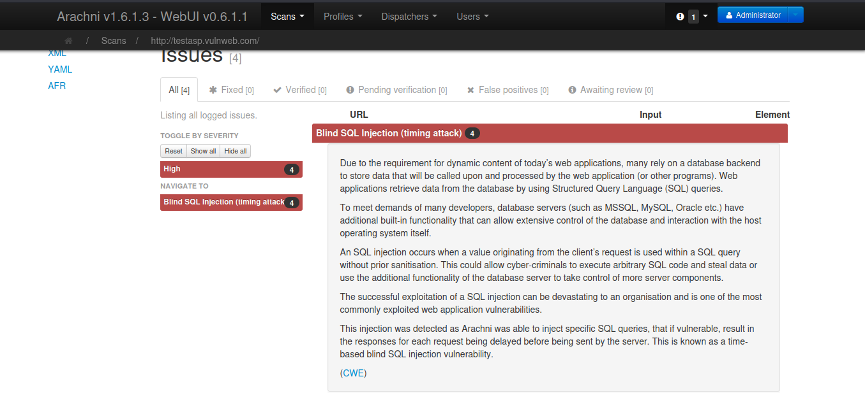
Chương III. Triển khai thực nghiệm
3.1 Khai thác lỗ hổng bằng Arachni
Kịch bản 2: Rà soát lỗ hổng SQl injection

Slide 21
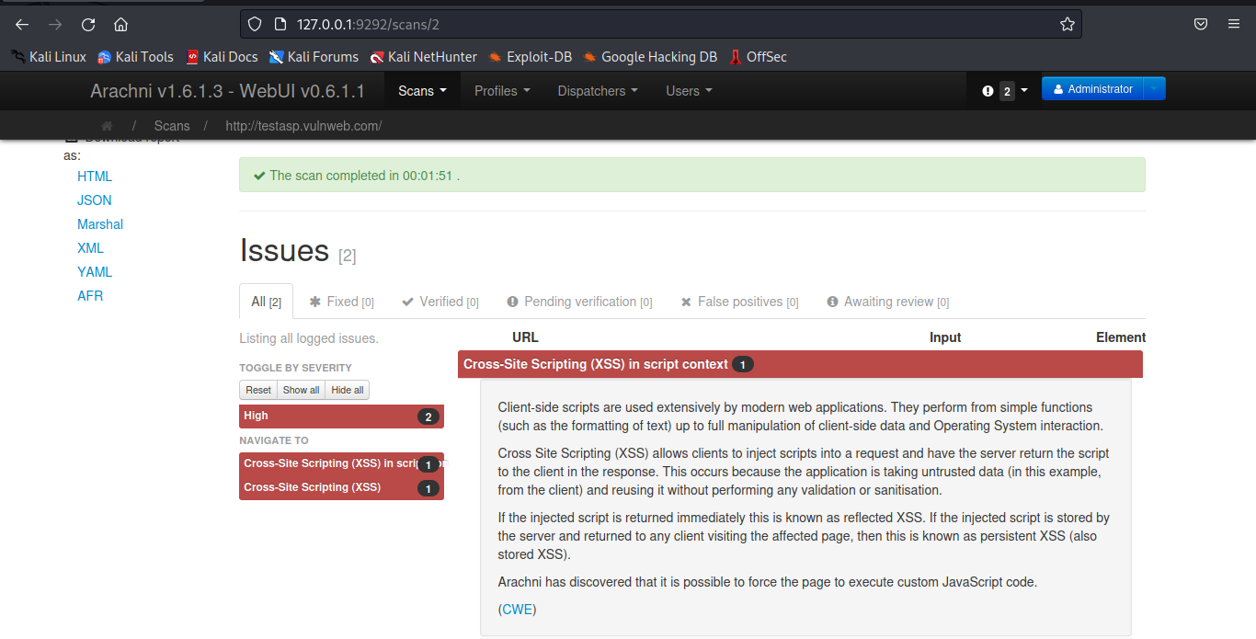
Chương III. Triển khai thực nghiệm
3.1 Khai thác lỗ hổng bằng Arachni
Kịch bản 3: Rà soát lỗ hổng Cross Site Scripting

Slide 22
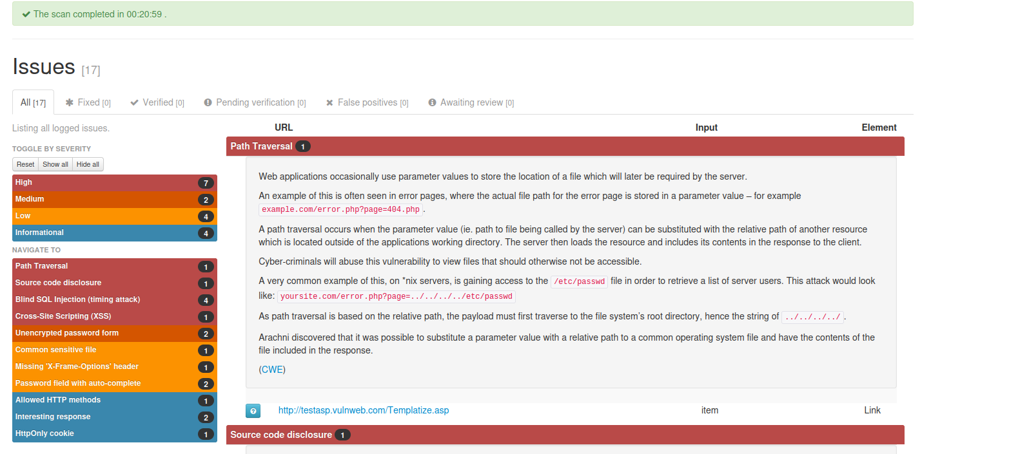
Chương III. Triển khai thực nghiệm
3.1 Khai thác lỗ hổng bằng Arachni
Kịch bản 4: Dò quét bằng cấu hình tùy chọn

Slide 23
Chương III. Triển khai thực nghiệm
3.2 Kết quả thực nghiệm
Ưu điểm
- Framework Arachni có thể tìm được một vài các lỗ hổng bảo mật web theo top 10 OWASP
- Kết quả trả về giải thích về các lỗ hổng chi tiết
- Giao diện dễ sử dụng
- Dễ dàng cài đặt trên các hệ điều hành

Slide 24
Chương III. Triển khai thực nghiệm
3.2 Kết quả thực nghiệm
Hạn chế
- Chưa được cập nhật từ năm 2017. Vì thế hiện tại không thể quét được các lỗ hổng bảo mật mới.
- Kết quả trả về không có các HTTP request , HTTP response và payload xuất hiện lỗ hổng và chưa có chức năng đưa ra cách khắc phục.
- Khi có kết quả trả về chưa có chức năng tham khảo về lỗ hổng
- Giao diện chưa được đẹp.

Slide 25
Chương III. Triển khai thực nghiệm
3.3 So sánh với Acunetix
Sau khi xuất báo cáo của hai công cụ khi quét cùng một trang web:
Ưu điểm:
Arachni làm giao diện khá tốt khi có 3 tab để thể hiện thông tin các lỗ hổng của trang web
+ Tab thứ nhất là 1 biểu đồ tổng quan về tỉ lệ cũng như mức độ của các lỗ hổng
+ Tab thứ hai hiển thị chi tiết lỗi và cách khai thác các lỗi này
+ Tab thứ ba hiển thị các lỗi theo danh sách top 10 OWASP
Tuy công nghệ đã cũ nhưng vẫn quét được một số lỗ hổng mà Acunetix không phát hiện được

Slide 26
Chương III. Triển khai thực nghiệm
3.3 So sánh với Acunetix
Nhược điểm:
Arachni chưa xuất được nhiều dạng báo cáo với mức độ chi tiết khác nhau, dành cho các đối tượng khác nhau như Acunetix
Công nghệ cũ hơn Acunetix
Danh sách top 10 OWASP không được cập nhật

